Slide 1
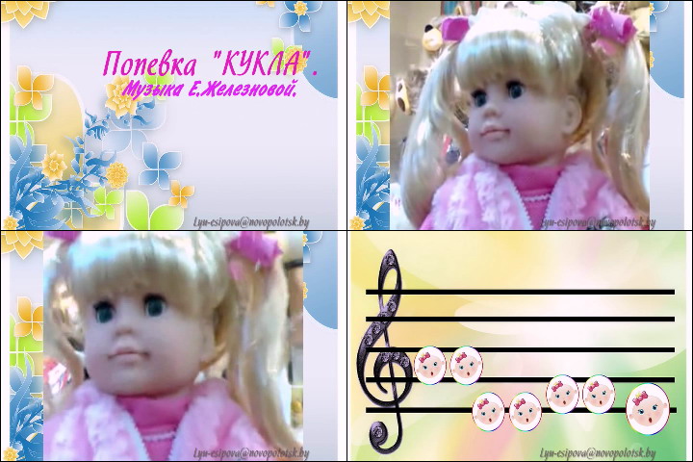
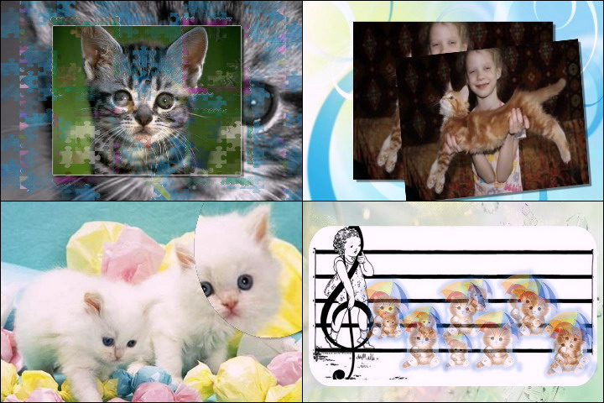
ПЕНИЕ. Развитие голоса и слуха видео-презентации
Попевка «Котенок» Е. и С.Железновых
Попевка «Кукла» Е. и С.Железновых

Slide 2
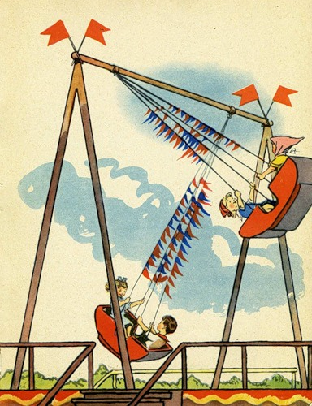
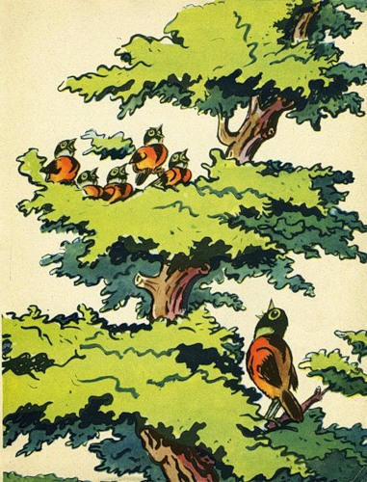
Развитие звуковысотного слуха
Попевки для распевания

Slide 3
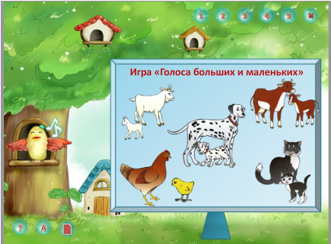
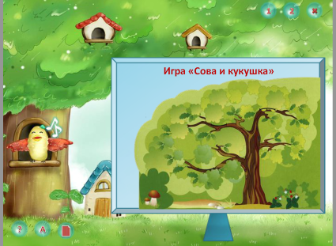
ИГРЫ для развития звуковысотного слуха

Slide 4

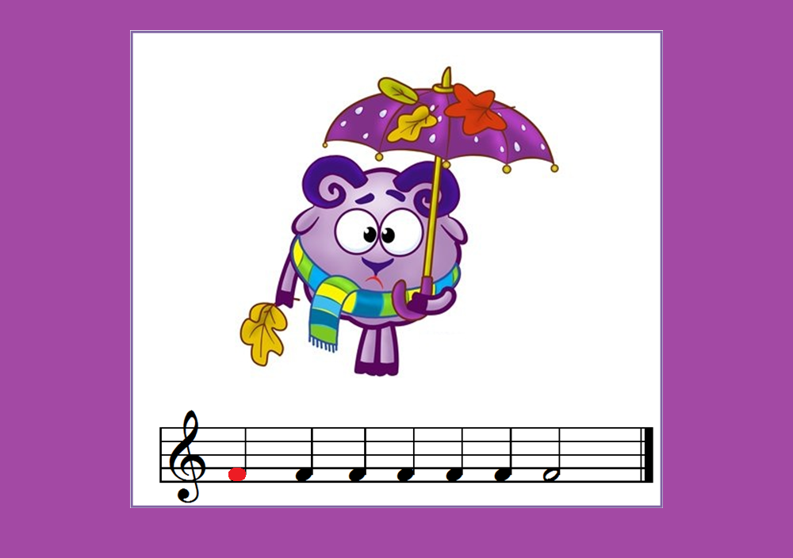
Методика С.и Е. Железновых для развития абсолютного слуха
Сольфеджио для малышей

Slide 5


Пальчиковые игры
Логоритмика

Slide 6
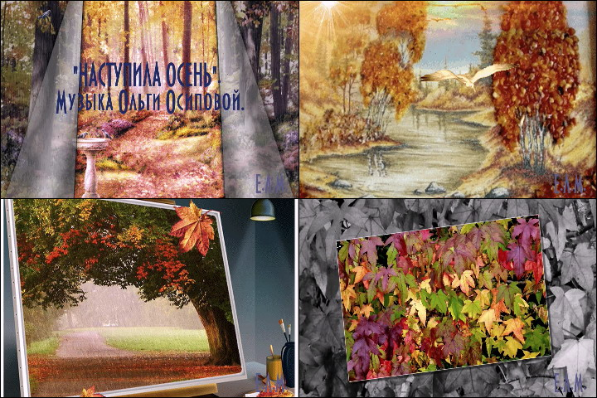
Использование видеоклипов при разучивании песен
Видеоклип на песню «Наступила осень» О.Осиповой

